Slide 1
I osa. KEEL ja KEELED
KEELTE TEKE JA INIMESTE RÄNDED
“Keel ja ühiskond” X klassile 3. ptk
Mare Hallop
KiNG
30.10.2012
9.09.2013

Slide 2
Keelte ajalugu
Kõneldud keel on hetkeline – sünniga tekib, surmaga kaob
Varasemaid keeli saab uurida helilindistustest ja kirjapandust
teke enam kui 100 000 a tagasi
al 1887
u 5000 a tagasi
Seega, mingit keelelist materjali keele arengu varase perioodi kohta ei ole.
Teadus on suutnud kaudsete meetoditega vaadata tagasi kirjaeelsesse maailma.
Võrdlev-ajalooline meetod suudab tuvastada keeltevahelisi seoseid kuni 8000 a tagasi ja rekonstrueerida tolleaegseid algkeele vorme.
Võrreldakse eri keelte samatähenduslike sõnade häälikulist koostist: mida suurem häälikuline sarnasus, seda lähem sugulus.
Võrreldakse väga suurt hulka sõnu.
keel kieli nyelv
(e.k) (soome) (ungari)

Slide 3
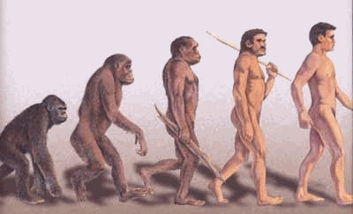
Keele tekkimine
Võrdlev-ajalooline meetod ei võimalda ajas rohkem kui 8000 aastat tagasi vaadata
Arheoloogia ja geneetika avastused võimaldavad uurida seda, millal keel võis tekkida (järeldused leidude vanuse, inimese anatoomilise iseärasuse järgi – geenid, mis on seotud keelevõimega) kuni 50 000 a vanad leiud
Inimkeele tekkimisest 2 võistlevat hüpoteesi:
polügenees
monogenees

Slide 4
Hüpoteesid
polügeneesi teooria
Homo erectuse ja inimese eellased liikusid üle maakera laiali rohkem kui miljoni aasta eest. Keeled tekkisid hiljem eri paigus üksteisest sõltumatult
(põhineb arheoloogilistele leidudele, mis näitavad tehnoloogia ja kunsti hüppelist arengut 40 000 - 50000 a tagasi. Arvatakse nii sai toimuda tänu keele tekkimisele.
monogeneesi teooria
Inimkeele tekkimine kui ainukordne sündmus toimus ühes tänapäeva inimeste asurkonnas Aafrikas. Keel pidi tekkima enne, kui inimesed hakkasid teisi maailmajagusid asustama.
Geeniuuringud näitavad inimeste elupaikade laienemist Aafrika eri osadesse 120 000-150 000 a tagasi.
Järelikult peab tänapäevane inimkeel olema vanem kui 150 000 a.

Slide 5
Rahvaste ja keelte levik
Geenijärjendite võrdlus võimaldab:
välja selgitada, kui lähedalt või kaugelt eri paikade inimesed omavahel geneetiliselt seotud on
milliste rännakute järel nad oma praegusesse asukohta on jõudnud
Nüüdisinimese levik algas Aafrika asustamisega 120 000 – 150 000 a tagasi (kuna eri rahvaste geenierinevused väga suured, siis pidid populatsioonid üksteisest kõige varem eralduma.
Aafrikast välja liiguti u 75 000 a tagasi.
Erinevad teooriad rahvaste rändamisest

Slide 6
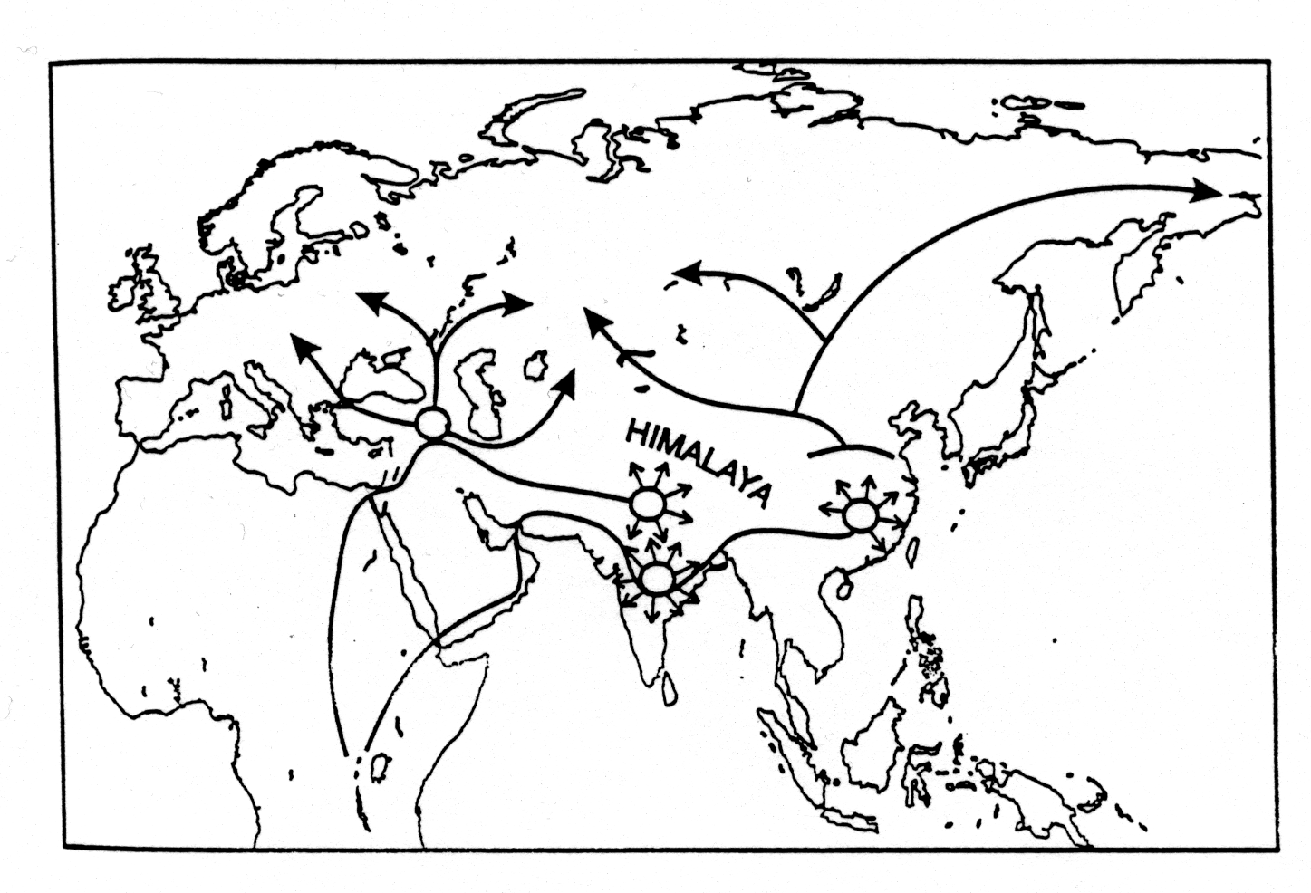
Maailma asustamine inimese poolt
kagu suunas (India, Kagu-Aasia, Austraalia, Okeaania)
põhja suunas (Euroopa, Siber)
Indiaanlased Beringi maakitsusest Ameerikasse
arktilised alad
Aafrika 120000 – 150000
Aafrikast välja 55000 – 75 000
Aasia 40000 – 70000
Austraalia 40000 – 60000
Euroopa 35000 – 50000
Ameerika 15000 – 35000
Arktilised alad 8000 - 10000
aastat tagasi

Slide 7
Euroopa asustamine
Tänapäeva inimese eellased kromanjoonlased saabusid Euroopasse kahe suure lainena
u 40 000 a tagasi ja seejärel
25 000 – 20 000 a tagasi
Algul elasid neandertallased ja kromanjoonlased kõrvuti, kuid u 28 000 a tagasi surid esimesed välja (võisid seguneda kromanjoonlastega – geeniuuringud näitavad)
Ka Euroopa soome-ugri rahvad (ka saamid) kuuluvad emaliini pidi neisse kahte harusse.
Euroopa rahvaste ja keelte arengut on mõjutanud enim viimane jääaeg (üle 100 000 a – 13 000 a tagasi)
Vaheldusid külmemad ja soojemad perioodid; kõige külmem 21 000 – 16 000 a eKr, mil varjuti Euroopa lõunapoolsemaisse refuugiumidesse( varjupaikadesse) - eriti Ibeeria ps põhjas ja praeguses Ukrainas.
Jääaeg taandus ka lainetena, mistõttu inimesedki liikusid põhja-lõuna suunal edasi-tagasi mitu korda, enne kui Euroopa lõplikult asustasid.

Slide 8
Inimpopulatsioonide geneetiline sarnasus
Austraalia
Vaikse ookeani saared
India ja Kagu-Aasia
Kaug-Ida
Euroopa
Siberi arktilised alad
Lähis-Ida ja Kaukaasia
Ameerika
Aafrika
Ülesanne 2 lk 32

Slide 9
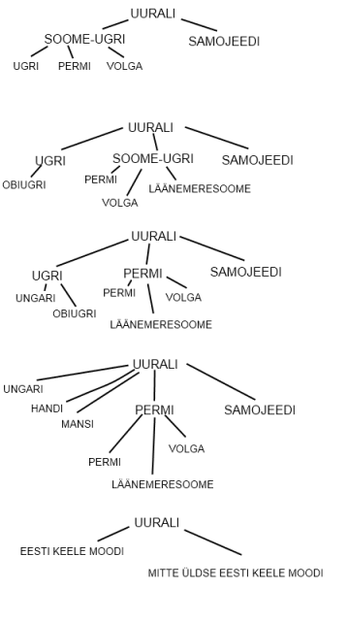
Sugulasrahvaste jagunemine
võrdluseks ülesande lahendamise järel
Google´i pilt

Slide 10
Läänemere-äärsete piirkondade asustamine
Arheoloogilised ja geneetilised andmed viitavad:
Rahvaid saabunud nii Lääne- ja Kesk-Euroopast kui lõunast ja idast.
Tõenäoliselt saabus Eestisse nii Ibeeria kui Ukraina refuugiumist
Geneetilist materjali ka Siberist: Põhja-Jäämere ja tundra ja metsapiirkondade kütisalgad jäid kohalike naiste juurde paikseks.
Olid head kalastus- ja küttimisalad. Põllumajandus muutus peamiseks elatusallikaks.
Siberi kütigeen Euroopa pool väga harva (Poolas, edasi mitte).
Läänemere kirdepiirkonnas vene mõjud
Keskajal saksa mõjud, hiljem rootsi, vene. Poliitilised muutused tegid Balti rahvaste geenivara kirjuks.

Slide 11
Geenid ja keel
Geneetiliselt eurooplaste kujunemislugu selge.
Vaidlus: kas geenivariante saab siduda keelkonnaga?
Arvamused
Euroopas 2 tsooni:
Kesk- ja Ida-Euroopast Uuraliteni soomeugrilaste eellaste asustusala – Ukraina refuugiumist,
Atlandi-äärne Euroopa ja Vahemere maad kuni Kaukasuseni baski-kaukaasia keelte ala – Ibeeria refuugiumist
+ indoeuroopa keeled olevat saabunud Euroopasse alles põlluharimise levimisega.
Siberi geenivariandi kandjad olevat olnud soome-ugri keelte kõnelejad.
Et keeled võivad välja surra või teistega asenduda, mille puhul on pigem tegu keelevahetusega, s. t, et keeled ja geenid ei käi alati koos.

